Slide 1
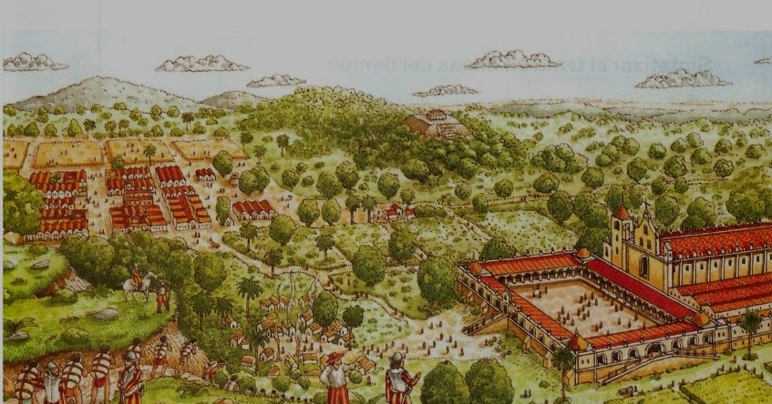

CIUDAD COLONIAL
La ciudad tenia toda la sencillez y la poca
elaboración del asentamiento reciente el espacio urbano tenía una baja calidad en todos los aspectos.
La plaza mayor el lugar reservado para las ceremonias sociales, religiosas representaciones teatrales y también para la ejecución de reos de muerte.
Era un lugar sucio, maloliente y al que sólo se iba por necesidad, de ninguna manera constituye un paseo a un sitio apto para compartirlo comunitariamente.
Las calles en general presentaban inconvenientes semejantes, estas eran de tierra, no se habían nivelado y esto unido a las profundas huellas que dejaban las carretas y las tropas de animales de los arribeños que introducían productos manufacturados. Era un lugar de tránsito dificultoso y a veces hasta peligroso. Aun en las calles muy cercanas a la Plaza Mayor, el agua estancada se pudría por los animales muertos y la basura que se tiraban en ellos.

Slide 2
SAN MIGUEL DE TUCUMAN
San miguel De Tucumán constituyo desde un centro administrativo y religioso que se configuró como «manto verbal de cohesión y construcción de la nueva sociedad de expansión territorial y política de desarrollo cultural y socioeconómico, de arralgo y de mestilización»
Se translada
Originalmente la ciudad se fundó en Ibatín, tierra de «promisión» considerada perfecta.
La traza se trataba de un cuadrilátero de 7 cuadras de lado y 49 manzanas, de las cuales la central corresponde a la PLAZA. Estos estaban divididas en 4 solares.
Pero debido al alzamiento calchaquí, los desbordes del Río del Tejar, enfermedades como el paludismo y el bocio, y su abandono como ruta comercial, la ciudad tuvo que ser trasladada a la Toma. Se mantuvo exactamente como Ibatín, salvo que el trazado se hizo de 9 cuadras y el Cabildo pasó a la manzana opuesta.

Slide 3
VIVIENDA DE CARÁCTER «INTROVERTIDO»
Ciudad = ambiente hostil, peligroso o inhóspito, sin higiene, sin orden.
Frente «cerrado»
Mínimo de aberturas al exterior
Fachada: diferenciaba el mundo privado del público.
Se aísla del exterior = constituye un «microcosmo» dentro de un contexto mayor.
Rejas de hierro saledizas o voladas en ventanas a modo de protección y para asomarse/ver lo que sucedía afuera desde la intimidad y resguardo.
Eje quebrado
Ingreso acomodado a directriz quebrada.
De «origen mudéjar»
Símbolo de introversión (no se comunica con el exterior)
Ingreso protegido = introversión + privacidad

Slide 4
La vida cotidiana familiar
Pocas eran las oportunidades en que se reunía la totalidad de la familia. Entre ellas, las más importantes y cotidianas eran las comidas y el rezo del rosario. Ambas actividades de conjunto de asistencia obligatoria
La vivienda llegaba a convertirse en un microcosmos para sus habitantes, no solo en cuanto a la vida de relación sino también en cuanto al hecho de construir un verdadero centro de producción para atender las necesidades de quienes se alojaban en ella.
La pertenencia a una familia patriarcal constituía un hecho dinámico que ponía cada uno de sus miembros en contacto con las distintas generaciones que convivían bajo un mismo techo.
Alentaba a sus integrantes para que se mantuvieran relaciones con las personas de una misma generación, con las personas de su misma condición y las de más alta jerarquía

Slide 5
ORGANIZACIÓN SOCIAL
Estructura que determina la posición del hombre en los distintos grupos humanos
Sociedad Estamental
Formada por distintos estratos o estamentos claramente diferenciados.
Un estrato o estamento es aquel que está definido por un común estilo de vida, es decir que son agrupaciones cerradas en las que su ingreso depende de las condiciones de nacimiento (quien nace noble, muere noble)
La principal característica de la sociedad estamental es la no posibilidad de ascender verticalmente, ya que la pertenencia a cada estamento depende de la pureza de sangre.
Españoles: Ubicados en la punta de la pirámide. Conforman el sector social más importante, ocupan los cargos políticos más altos (gobernadores, virreyes, etc.) y son propietarios de las grandes haciendas.
Criollos: Descendientes de españoles pero nacidos en tierras americanas. Están excluidos de los principales cargos del gobierno colonial.
Extranjeros: Pequeño porcentaje, llegaron a América para radicarse en este territorio.
Mestizos, zambos y mulatos: Resultado de la mezcla de distintas razas:
Mestizos: hijos de indios y blancos.
Zambos: hijos de indios y negros.
Mulatos: hijos de negros y blancos
Indígenas: Grupo incorporado a la sociedad colonial. Sometidos al trabajo obligatorio en diferentes minas o haciendas.
Esclavos: traídos desde África para realizar los trabajos más duros y pesados en minas, plantaciones y cultivos.
Españoles
Indígenas
Criollos
Extranjeros
Esclavos

Slide 6
Sala:
Se encontraba el estrado, era un lugar de ostentación, relejaba la estructura de la sociedad estamental presentando 2 espacios diferentes en un mismo salón a través de la presencia del estrado.
En este local se llevaban a cabo las tertulias (costumbres de la época), que consistían en reuniones sociales nocturnas donde se conversaba , bailaba, había música y a veces canto.
Evidencia donde puede observar la ubicación del tabique.
Comedor:
Era una habitación grande sin tratamiento especial. El único mobiliario era una mesa con bancas marineras, ya que el almuerzo y cena eran consideradas actividades informales.

Slide 7
ENTORNO Y VIVIENDA
Con el zaguán y el eje quebrado se logra un ingreso protegido.
Introversión con mayor privacidad, buscando resguardar la intimidad de la vida familiar. Resguardo de la ciudad inhóspita, peligrosa, de baja calidad ambiental.
Tenían su frente cerrado, y con un mínimo de aberturas al exterior. Pone de manifiesto el espíritu recoleto de las casas de esta época conservaba un aspecto exterior que traslucía su origen defensivo.

